Slide 1



CHÀO MỪNG CÁC EM ĐẾN VỚI BÀI HỌC NGÀY HÔM NAY

Slide 2

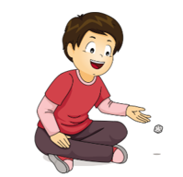
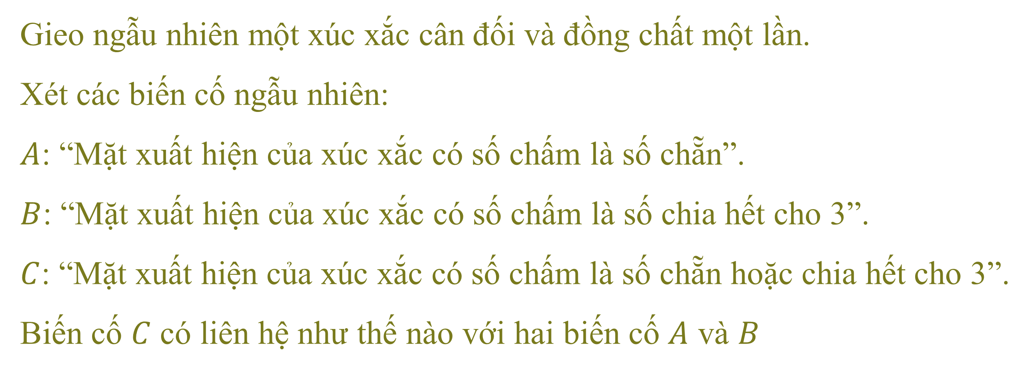
MỞ ĐẦU
Gieo ngẫu nhiên một xúc xắc cân đối và đồng chất một lần.
Xét các biến cố ngẫu nhiên:
$A$: “Mặt xuất hiện của xúc xắc có số chấm là số chẵn”.
$B$: “Mặt xuất hiện của xúc xắc có số chấm là số chia hết cho 3”.
$C$: “Mặt xuất hiện của xúc xắc có số chấm là số chẵn hoặc chia hết cho 3”.
Biến cố $C$ có liên hệ như thế nào với hai biến cố $A$ và $B$

Slide 3

CHƯƠNG VIII: CÁC QUY TẮC TÍNH XÁC SUẤT
BÀI 28: BIẾN CỐ HỢP, BIẾN CỐ GIAO, BIẾN CỐ ĐỘC LẬP (Tiết 1)

Slide 4


Nội dung bài học
Biến cố hợp
Biến cố giao

Slide 5
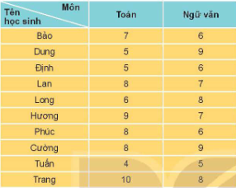


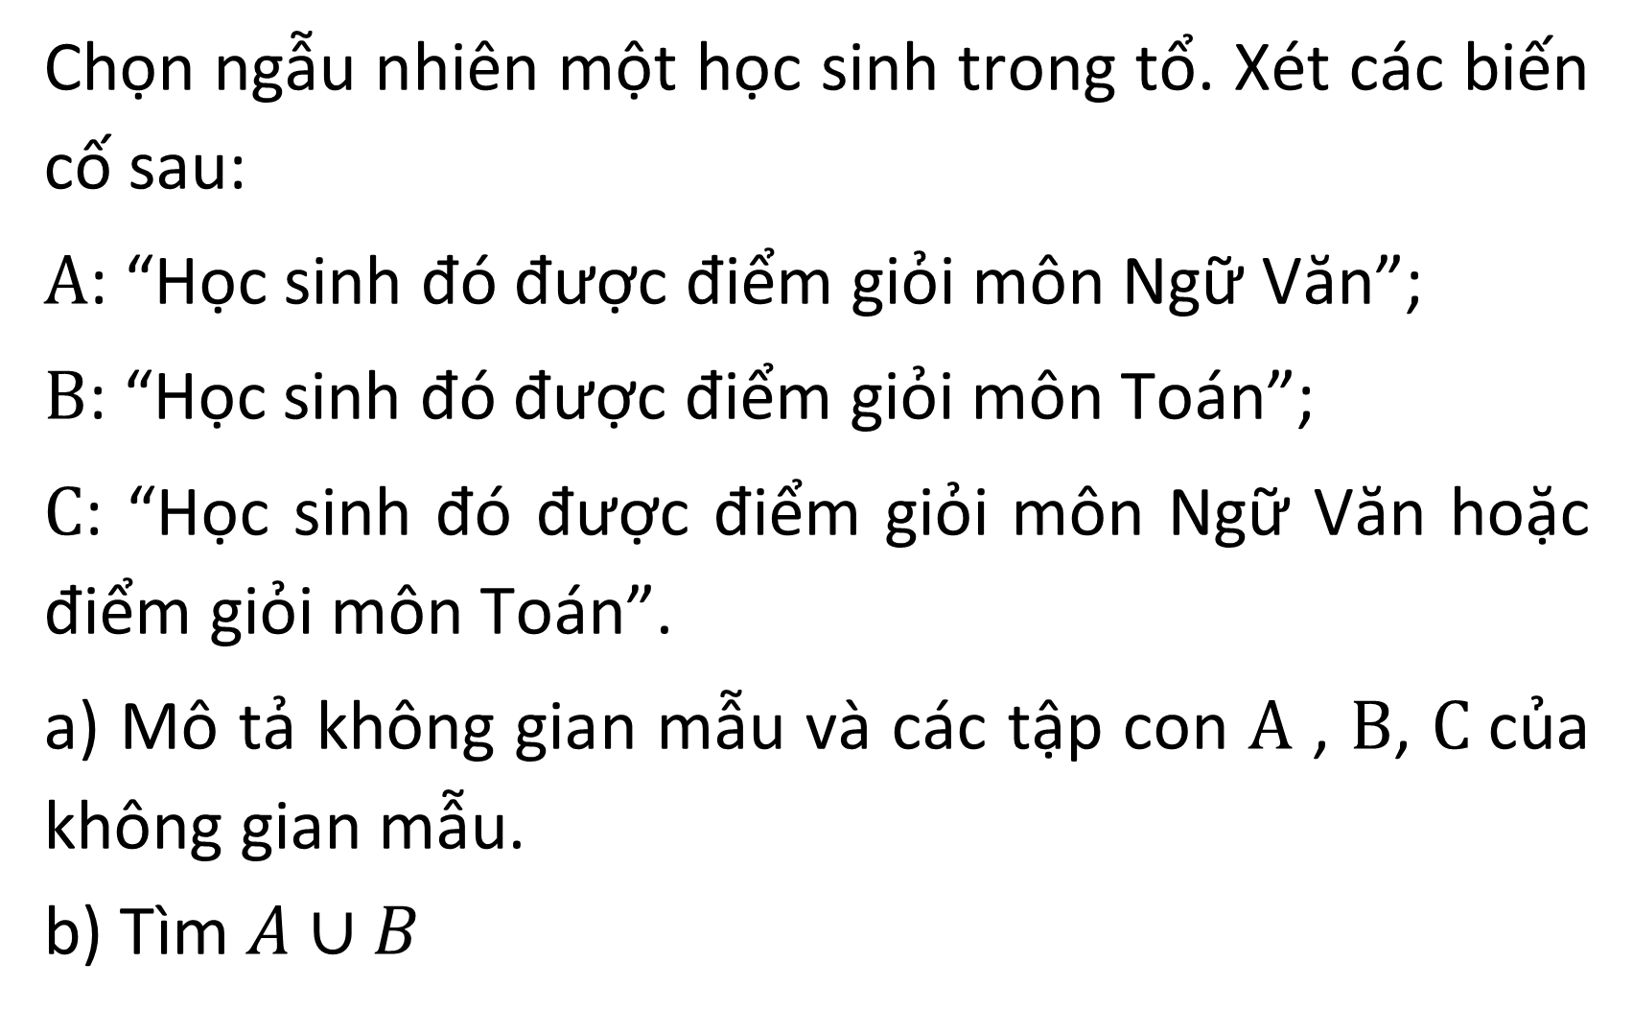
1. Biến cố hợp
HĐ1:
Một tổ trong lớp 11A có 10 học sinh. Điểm kiểm tra học kì 1 của 10 bạn này ở hai môn Toán và Ngữ Văn được cho như sau:
Chọn ngẫu nhiên một học sinh trong tổ. Xét các biến cố sau:
$A$: “Học sinh đó được điểm giỏi môn Ngữ Văn”;
$B$: “Học sinh đó được điểm giỏi môn Toán”;
$C$: “Học sinh đó được điểm giỏi môn Ngữ Văn hoặc điểm giỏi môn Toán”.
a) Mô tả không gian mẫu và các tập con $A$ , $B$, $C$của không gian mẫu.
b) Tìm $A∪B$

Slide 6

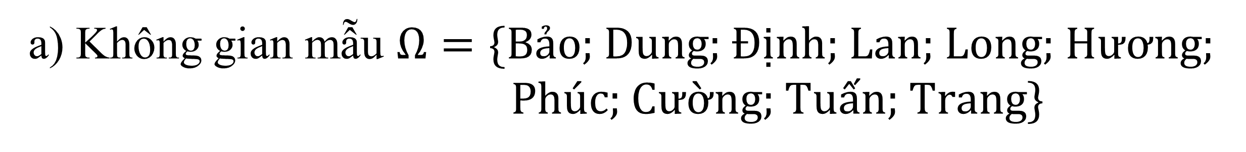
HĐ1:
Giải:
a) Không gian mẫu $Ω=\{\text{B}\text{ả}\text{o}\text{; }\text{Dung}\text{; Đị}\text{nh}\text{; }\text{Lan}\text{; }\text{Long}\text{; }\text{H}\text{ươ}\text{ng}\text{; } \text{Ph}\text{ú}\text{c}\text{; }\text{C}\text{ườ}\text{ng}\text{; }\text{Tu}\text{ấ}\text{n}\text{; }Trang$}
$A=\left\{Dung; Long; Cường; Trang\right\}$
$B=\left\{Lan; Hương; Phúc; Cường; Trang\right\}$
$C=\left\{Dung; Long; Cường; Trang; Lan; Hương; Phúc\right\}$
b) $A∪B=\left\{Dung; Long; Cường; Trang; Lan; Hương; Phúc\right\}$

Slide 7

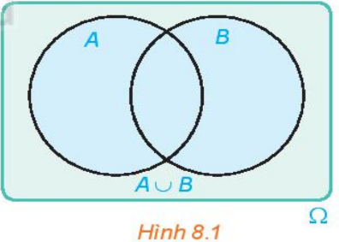
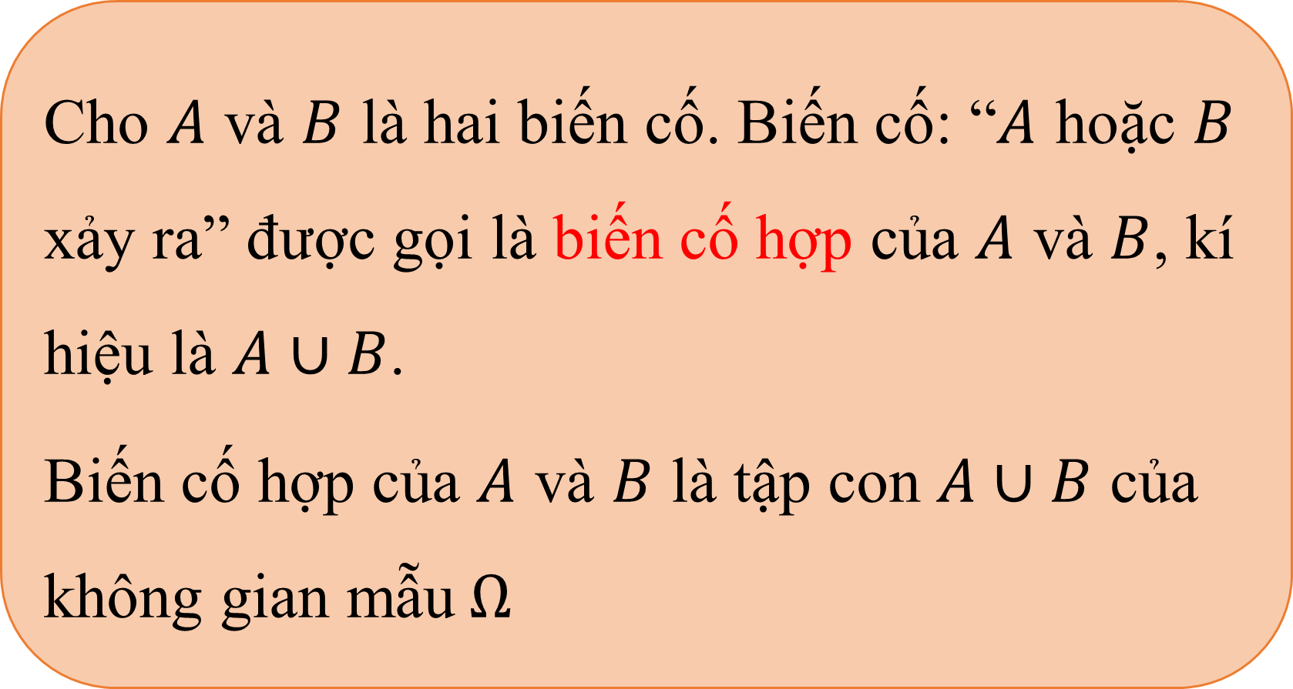
KẾT LUẬN
Cho $A$ và $B$ là hai biến cố. Biến cố: “$A$ hoặc $B$ xảy ra” được gọi là biến cố hợp của $A$ và $B$, kí hiệu là $A∪B$.
Biến cố hợp của $A$ và $B$ là tập con $A∪B$ của không gian mẫu$Ω$

Slide 8

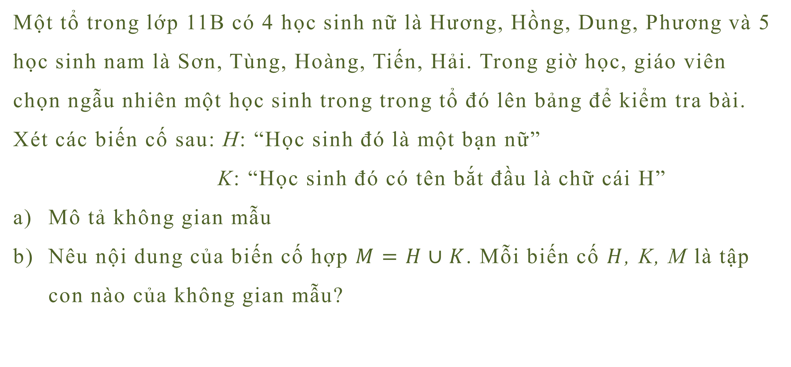
VD1:
Một tổ trong lớp 11B có 4 học sinh nữ là Hương, Hồng, Dung, Phương và 5 học sinh nam là Sơn, Tùng, Hoàng, Tiến, Hải. Trong giờ học, giáo viên chọn ngẫu nhiên một học sinh trong trong tổ đó lên bảng để kiểm tra bài.
Xét các biến cố sau: H: “Học sinh đó là một bạn nữ”
K: “Học sinh đó có tên bắt đầu là chữ cái H”
Mô tả không gian mẫu
Nêu nội dung của biến cố hợp $M=H∪K$. Mỗi biến cố $H$, K, M là tập con nào của không gian mẫu?

Slide 9
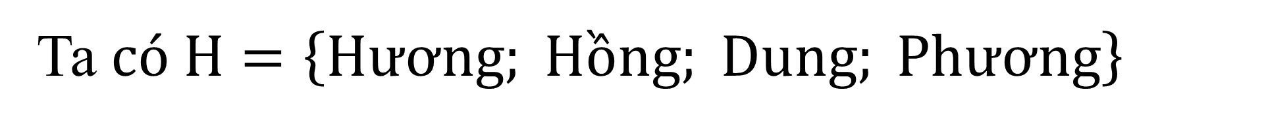
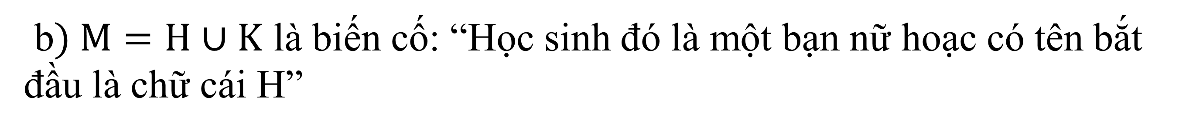
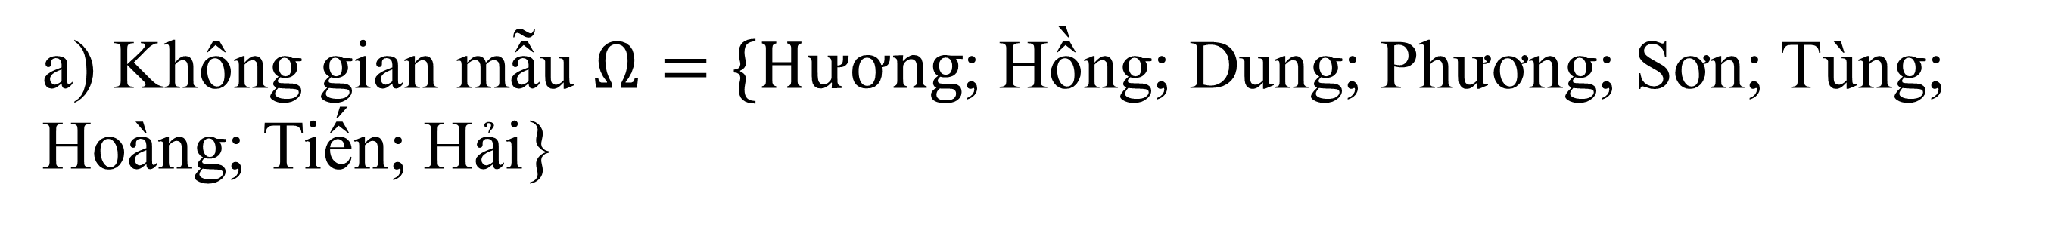
VD1:
Giải:
a) Không gian mẫu $Ω=\{Hương$; Hồng; Dung; Phương; Sơn; Tùng; Hoàng; Tiến; Hải}
b$) M=H∪K$ là biến cố: “Học sinh đó là một bạn nữ hoạc có tên bắt đầu là chữ cái H”
Ta$có H=\left\{Hương; Hồng; Dung; Phương\right\}$
$K=\left\{Hương; Hồng; Hoàng; Hải\right\}$
Vậy $M=H∪K=\left\{Hương; Hồng; Dung; Phương; Hoàng; Hải\right\}$

Slide 10
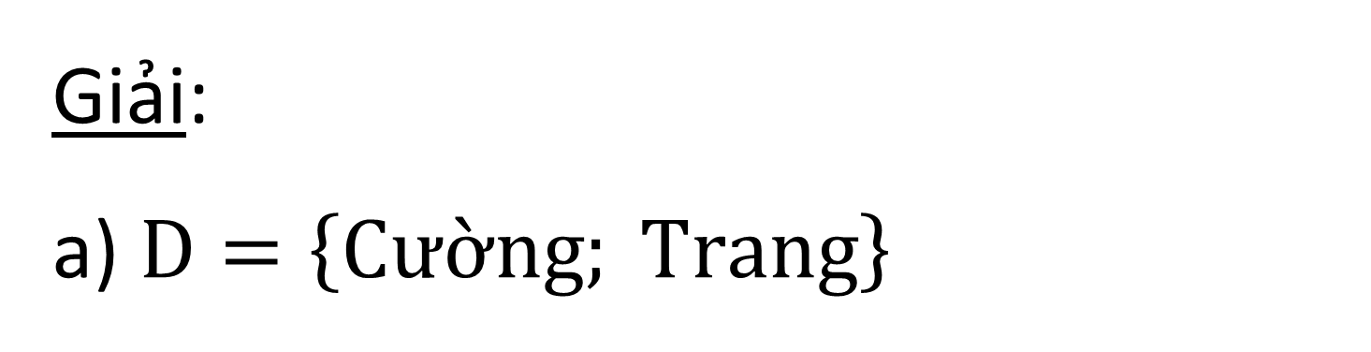
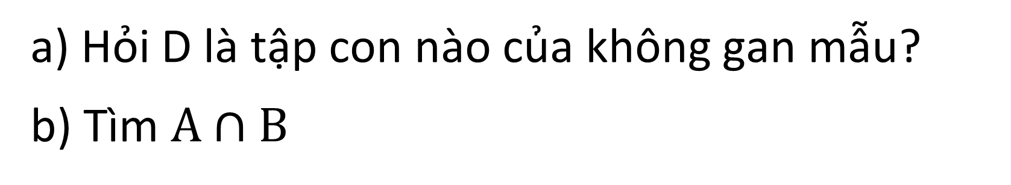
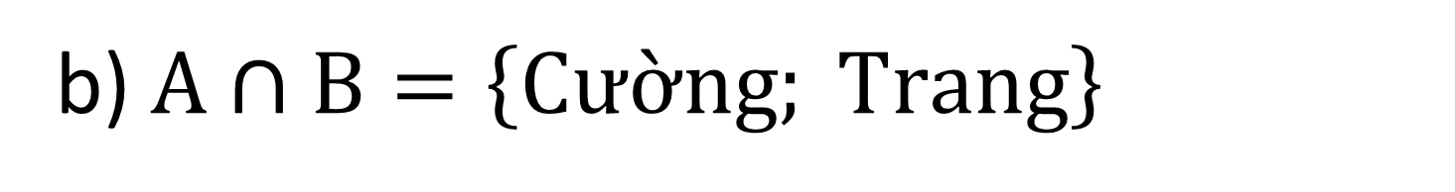
1. Biến cố giao
HĐ2:
Trở lại tình huống trong HĐ1. Xét biến cố D: “Học sinh đó được điểm giỏi môn Ngữ văn và điểm giỏi môn Toán”.
a) Hỏi D là tập con nào của không gan mẫu?
b) Tìm $A∩B$
Giải:
a) $D=\left\{Cường; Trang\right\}$
b)$A∩B=\left\{Cường; Trang\right\}$

Slide 11

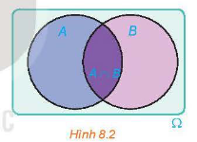

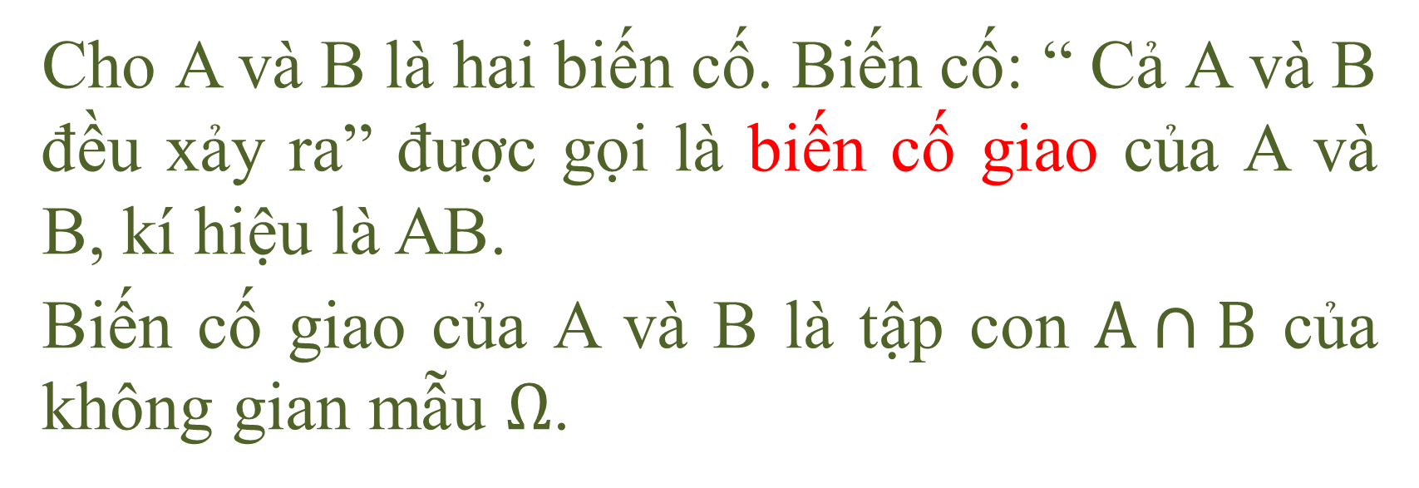
KẾT LUẬN
Overview
roponents
Cho A và B là hai biến cố. Biến cố: “ Cả A và B đều xảy ra” được gọi là biến cố giao của A và B, kí hiệu là AB.
Biến cố giao của A và B là tập con $A∩B$ của không gian mẫu $Ω$.

Slide 12
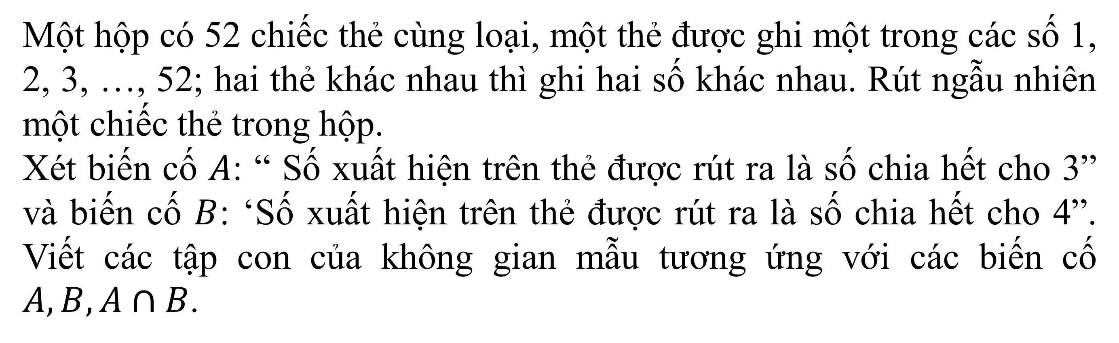
VD2:
Một hộp có 52 chiếc thẻ cùng loại, một thẻ được ghi một trong các số 1, 2, 3, …, 52; hai thẻ khác nhau thì ghi hai số khác nhau. Rút ngẫu nhiên một chiếc thẻ trong hộp.
Xét biến cố $A$: “ Số xuất hiện trên thẻ được rút ra là số chia hết cho 3” và biến cố $B$: ‘Số xuất hiện trên thẻ được rút ra là số chia hết cho 4”. Viết các tập con của không gian mẫu tương ứng với các biến cố $A,B,A∩B$.
Giải:
Ta có: $A=\left\{3;6;9;12;15;…;48;51\right\}$
$$B=\left\{4;8;12;16;20;…;48;52\right\}$$
$$A∩B=\left\{12;24;36;48\right\}$$

Slide 13
TRÒ CHƠI MỞ Ô CỬA BÍ MẬT
START
1
7
2
3
4
5
6
7

Slide 14






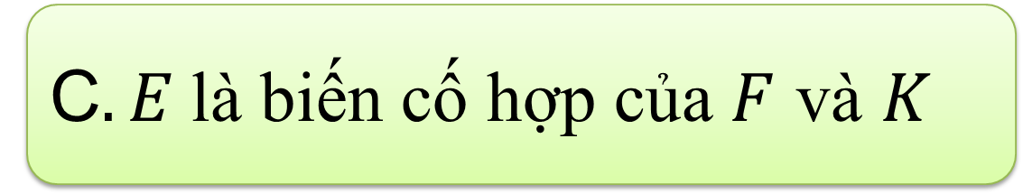

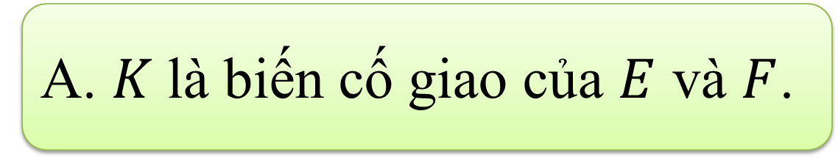
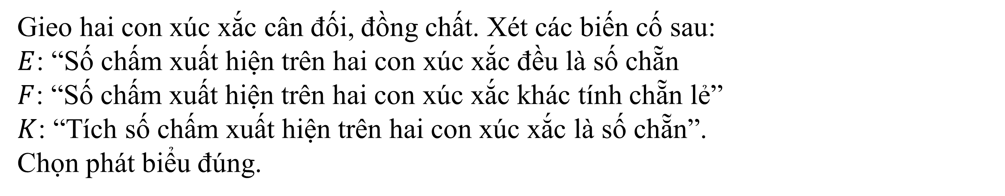
Question 1
Gieo hai con xúc xắc cân đối, đồng chất. Xét các biến cố sau:
$E$: “Số chấm xuất hiện trên hai con xúc xắc đều là số chẵn
$F$: “Số chấm xuất hiện trên hai con xúc xắc khác tính chẵn lẻ”
$K$: “Tích số chấm xuất hiện trên hai con xúc xắc là số chẵn”.
Chọn phát biểu đúng.
A. $K$là biến cố giao của $E$ và $F$.
B.$K$là biến cố hợp của $E$ và $F$.
C$. E$là biến cố hợp của $F$ và $K$
1
A. He went to the library
2
3
4
5
6
7
START

Slide 15
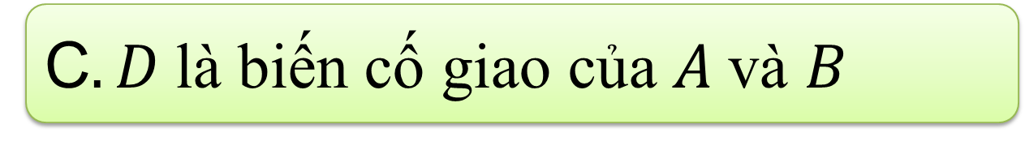
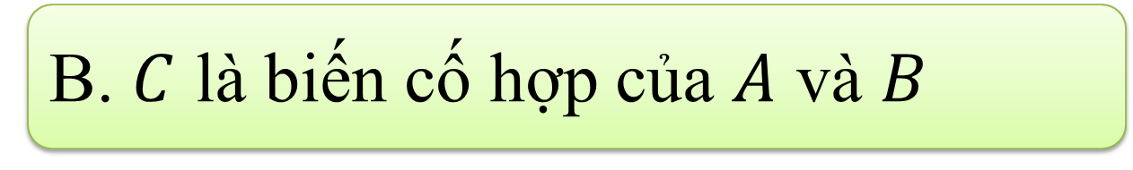
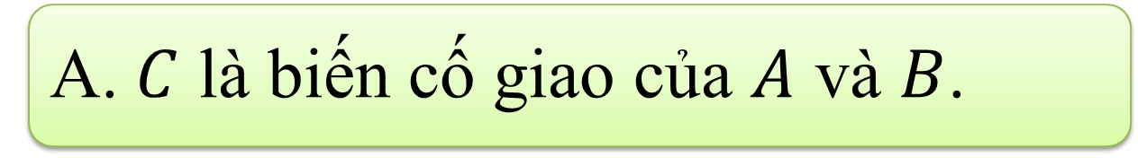
Question 2
Tung một đồng xu cân đối và đồng chất hai lần liên tiếp. Xét các biến cố :
A: “Lần thứ nhất xuất hiện mặt ngửa”, B: “Lần thứ hai xuất hiện mặt ngửa”
C: “Cả hai lần đều xuất hiện mặt ngửa”, D: “Có ít nhất một lần xuất hiện mặt ngửa”.
Chọn phát biểu sai.
A.$C$ là biến cố giao của $A$ và $B$.
B. $C$ là biến cố hợp của $A$ và $B$
C$. D$là biến cố giao của $A$và $B$
2
1
3
4
5
6
7
START

Slide 16
. Biến cố PQ xảy ra khi học sinh đó vừa bị cận thị vừa học giỏi môn Toán.
Question 3
Chọn ngẫu nhiên một học sinh trong trường em. Xét hai biến cố sau:
P: “Học sinh đó bị cận thị”;
Q: “Học sinh đó học giỏi môn Toán".
Nêu nội dung của các biến cố PQ.
A. Biến cố PQ xảy ra khi học sinh đó bị cận thị hoặc học giỏi môn Toán hoặc cả hai đều xảy ra.
B. Biến cố PQ xảy ra khi học sinh đó vừa bị cận thị vừa học giỏi môn Toán.
C. Biến cố PQ xảy ra khi học sinh đó không bị cận thị và không học giỏi môn Toán cùng lúc.
3
1
2
4
5
6
7
START

Slide 17
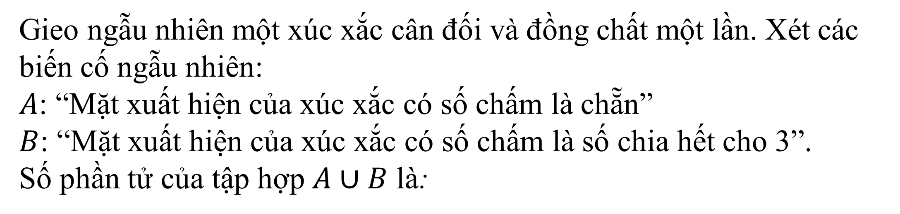
Question 4
Gieo ngẫu nhiên một xúc xắc cân đối và đồng chất một lần. Xét các biến cố ngẫu nhiên:
$A$: “Mặt xuất hiện của xúc xắc có số chấm là chẵn”
$B$: “Mặt xuất hiện của xúc xắc có số chấm là số chia hết cho 3”.
Số phần tử của tập hợp $A∪B$ là:
A. 2.
B. 3.
C. 4.
4
1
2
3
5
6
7
START

Slide 18
Question 5
Chọn ngẫu nhiên một học sinh trong tổ. Xét các biến cố sau:
E: “Học sinh được chọn biết chơi cầu lông”
F: “Học sinh được chọn biết chơi bóng bàn "
K: “Học sinh được chọn biết chơi cầu lông hoặc bóng.
Chọn phát biểu đúng. bàn ".
Chọn câu đúng.
A. K là biến cố hợp của E và F.
B. K là biến cố giao của E và F.
C. F là biến cố hợp của K và F.
5
1
2
3
4
6
7
START

Slide 19


6
1
2
3
4
5
7
START

Slide 20
Question 7
Trong hộp kín có 10 quả bóng màu xanh và 8 quả bóng màu đỏ, các quả bóng có kích thuớc và khối lượng giống nhau. Lấy ngẫu nhiên đồng thời hai quả bóng. Xét các biến cố. A: “Hai quả bóng lấy ra có màu xanh”
B: “Hai quả bóng lấy ra có màu đỏ”
Chọn phát biểu sai.
A. Biến cố hợp của A và B là “ Hai quả bóng lấy ra có màu khác nhau”
B. Biến cố hợp của A và B là “ Hai quả bóng lấy ra có cùng màu đỏ hoặc màu xanh”
C. Biến cố hợp của A và B là “Hai quả bóng lấy ra cùng có cùng màu”
7
1
2
3
4
5
6
START

Slide 21
CẢM ƠN CÁC EM ĐÃ LẮNG NGHE

